Slide 1
拓扑学
奇幻的平面缠结
授课人：吴劲草 办公室：红瓦楼906
邮箱：wujincao@shufe.edu.cn

Slide 2
PART 01
问题引入

Slide 3
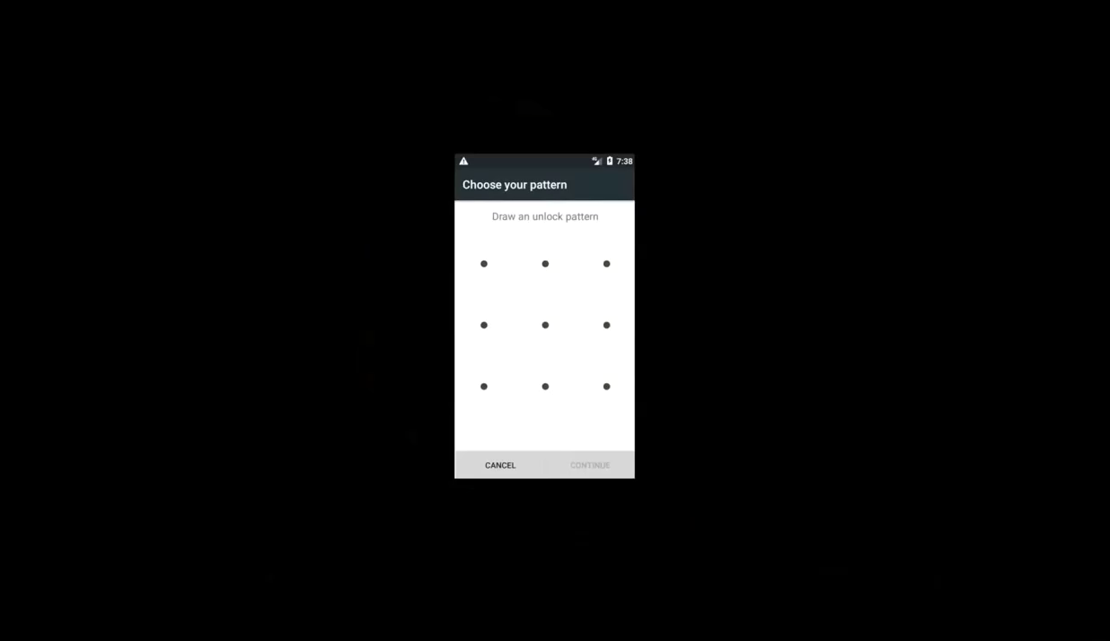

锁屏模式
问题
最复杂的锁屏模式应该是怎么样的?

Slide 4
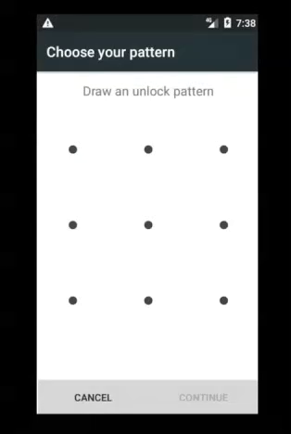
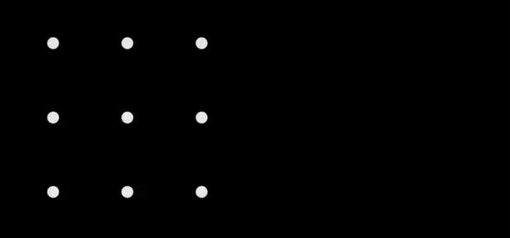

基本规则
1. 每个圆点只能使用一次;
2. 至少使用四个圆点;
3. 考虑顺序;
4. 不能跳跃.

Slide 5
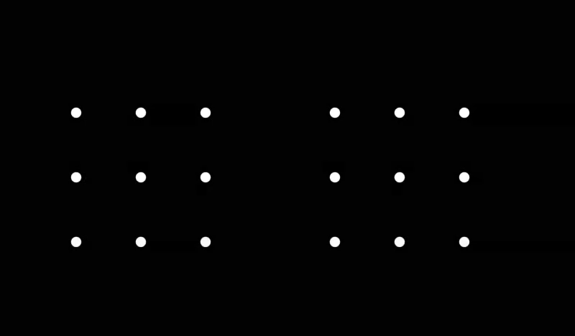

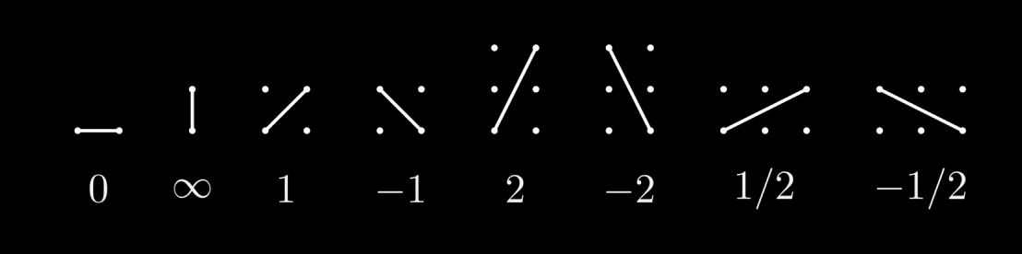
复杂性定义
1. 使用九个圆点;
2. 使用八种斜率.

Slide 6
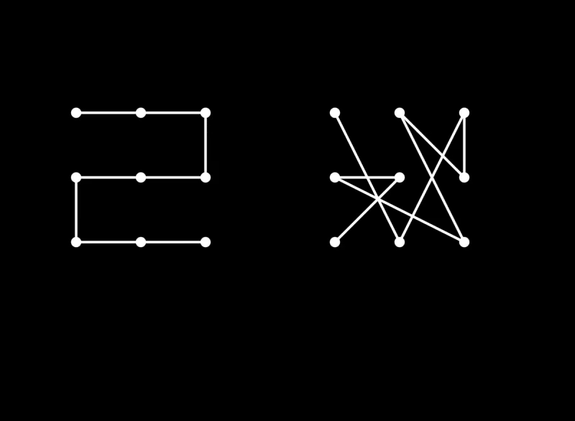


Slide 7
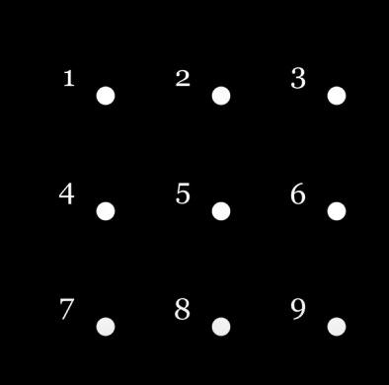
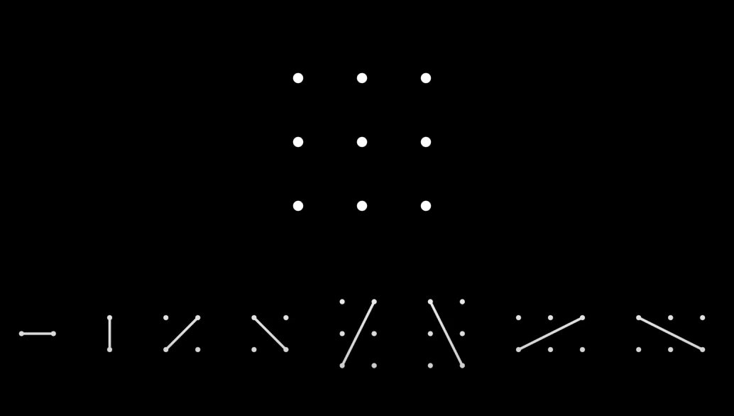

存在性
使用九个圆点 = 使用八条直线 = 八种斜率每种使用一次

Slide 8
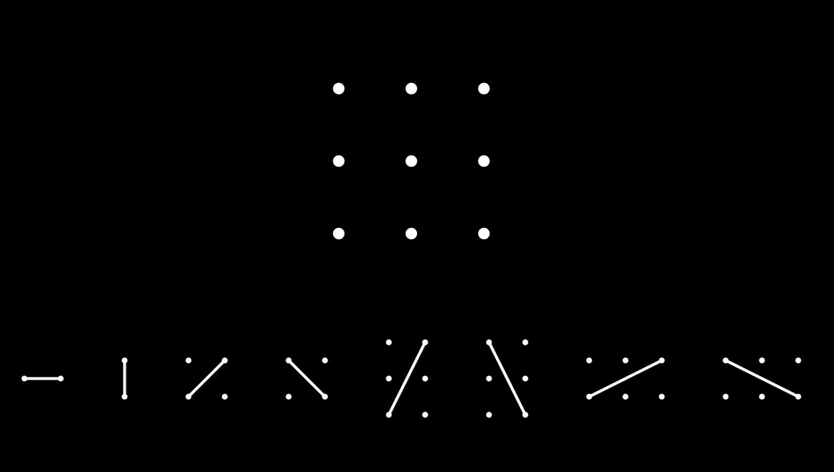

Slide 9
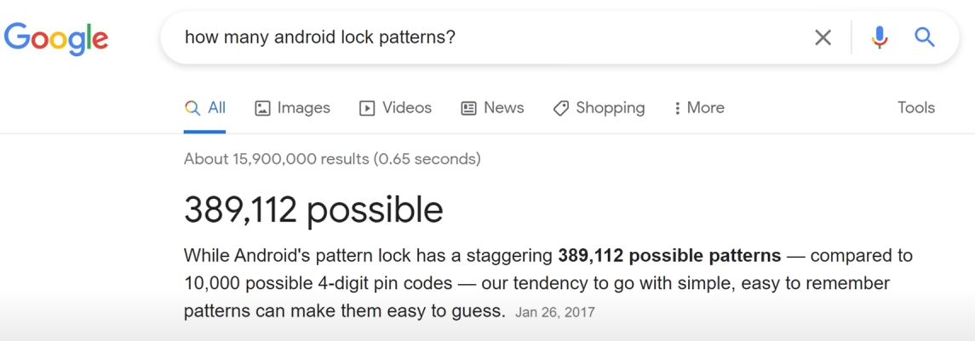
找出所有的可能性
第四条不可跳跃规则导致算法非常复杂!

Slide 10
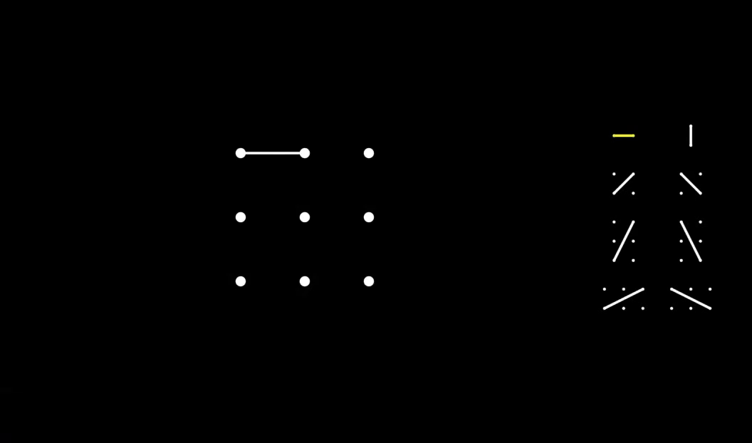

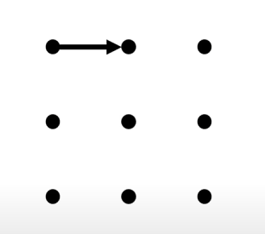
通过逻辑而不是试错找出一种可能

Slide 11
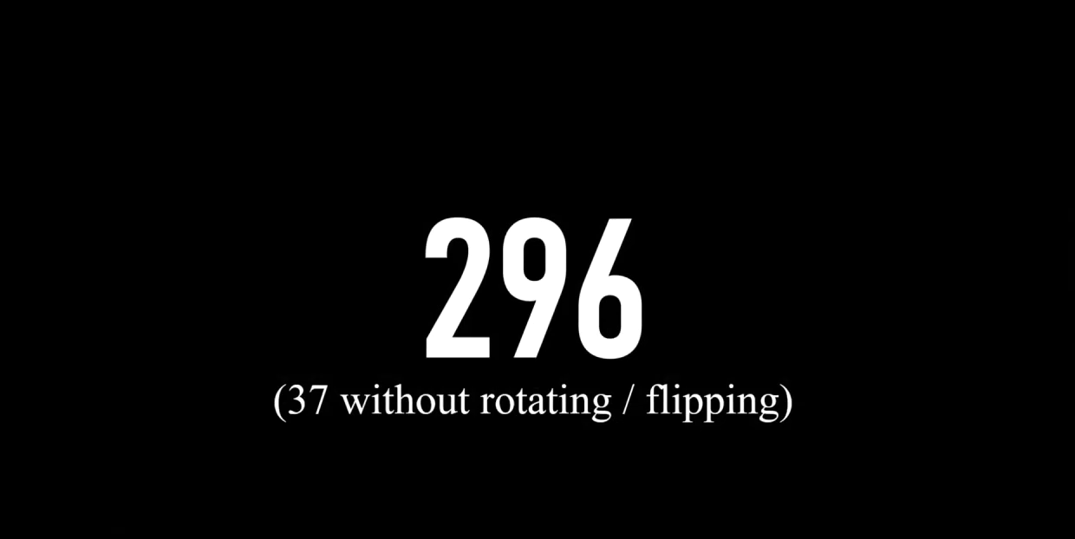


Slide 12
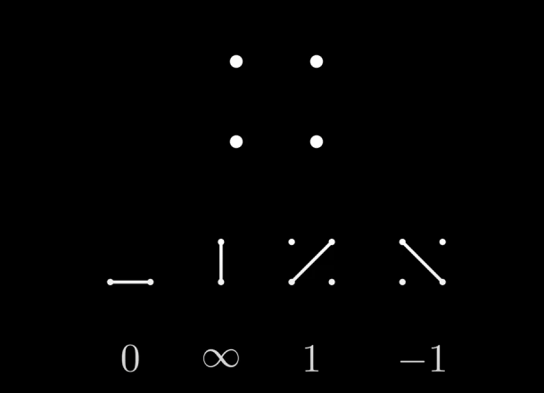
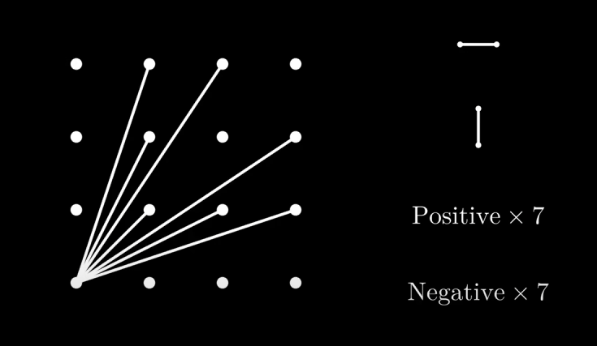
一般情形
4×4的点阵不存在最复杂模式
2×2的点阵不存在最复杂模式

Slide 13
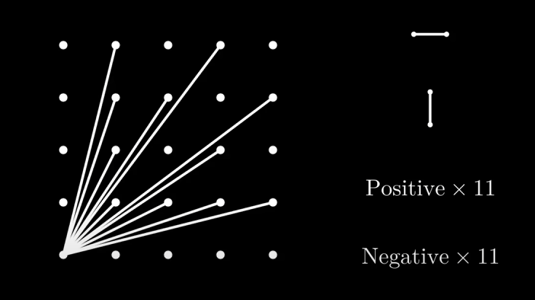
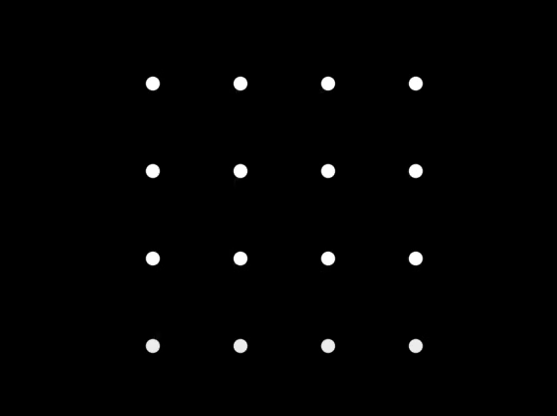

斜率的可能性
1. 只需计算正斜率的可能性;
2. 只需计算从下底角出发的正斜率可能性.

Slide 14
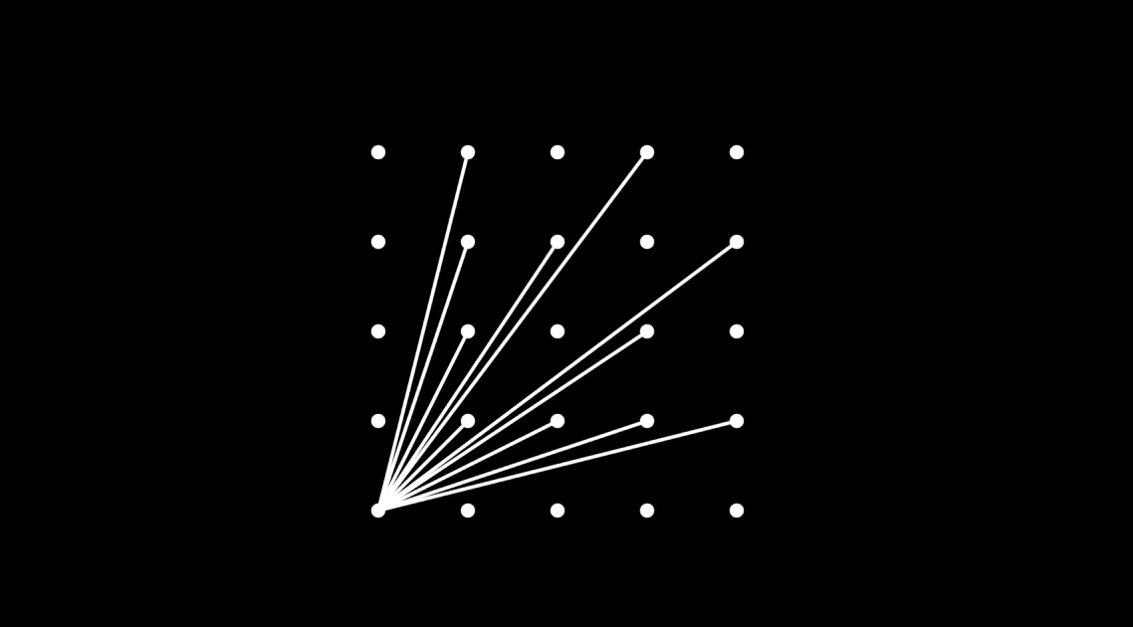

n×n点阵所有正斜率的可能性 = 互素有序数组 (x,y) 的可能性

Slide 15
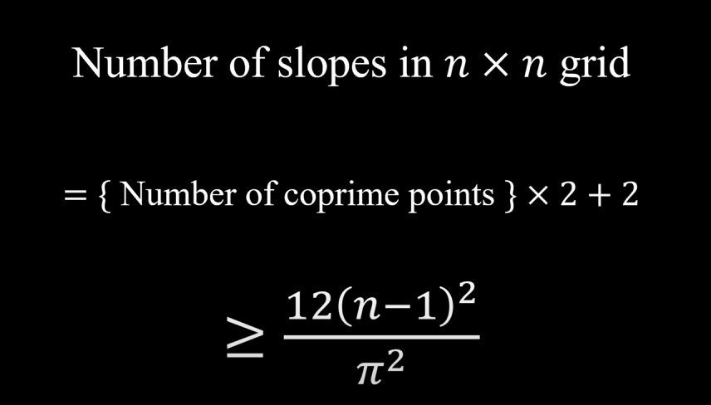

Slide 16
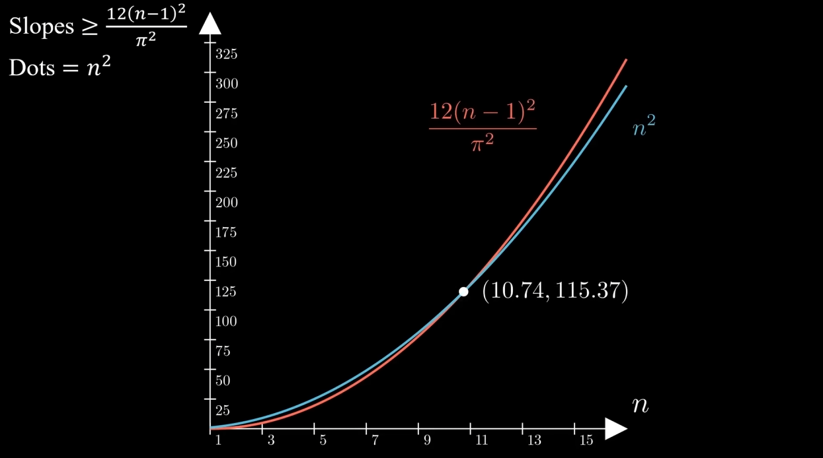
进一步验证, 发现只有 3×3, 5×5, 7×7 的点阵满足: 斜率数=点数-1.

Slide 17
PART 02
不等式证明

Slide 18
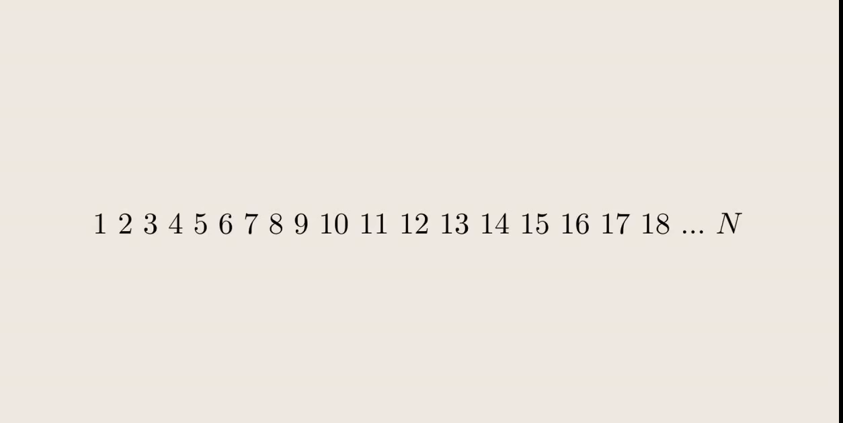

热身
规则 1: 素数之间互不“干涉”.

Slide 19
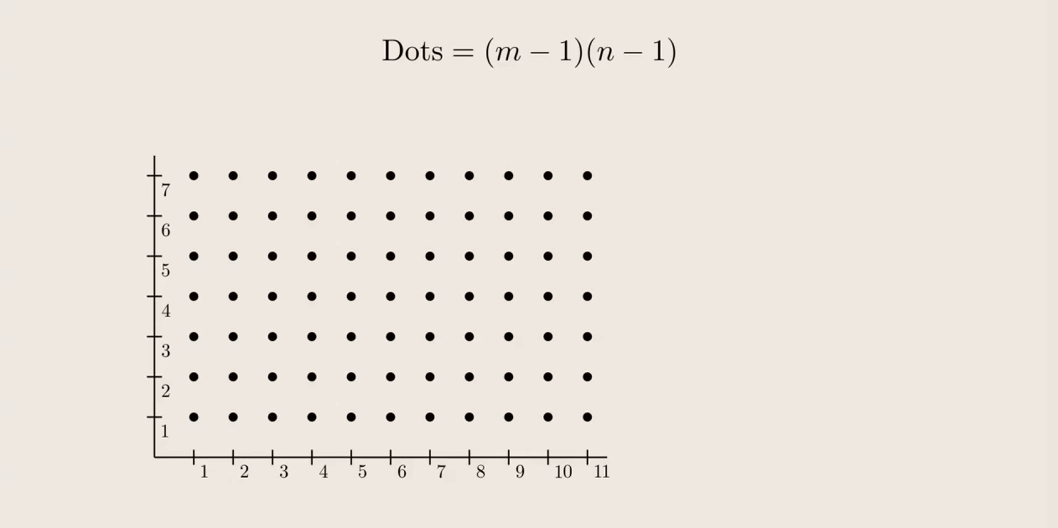

计算

Slide 20
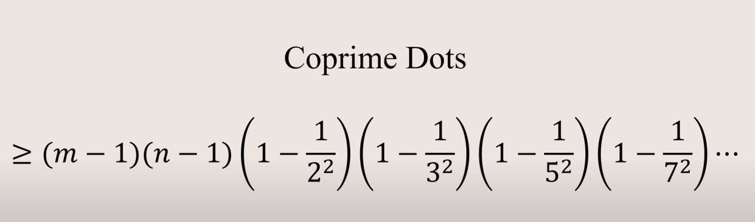

Slide 21
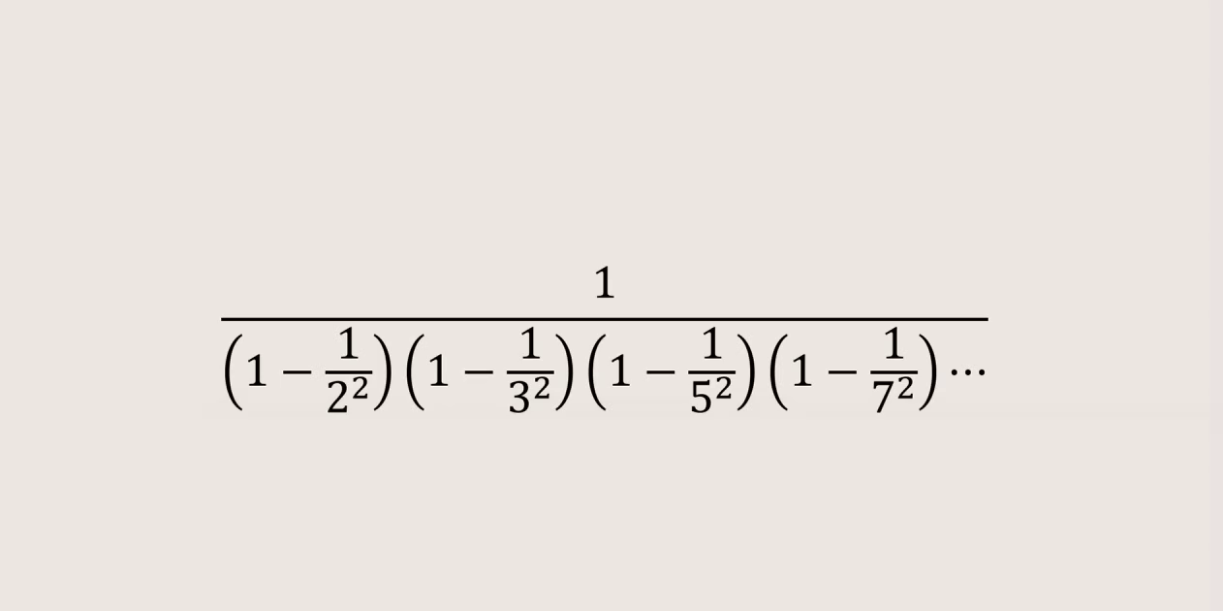

规则 2: 所有整数可分解为素数的乘积. (所有整数的平方可分解为素数的平方.)

Slide 22
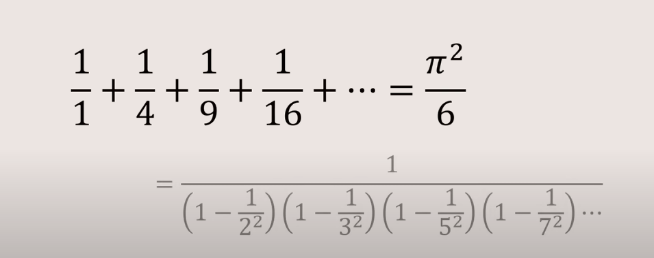
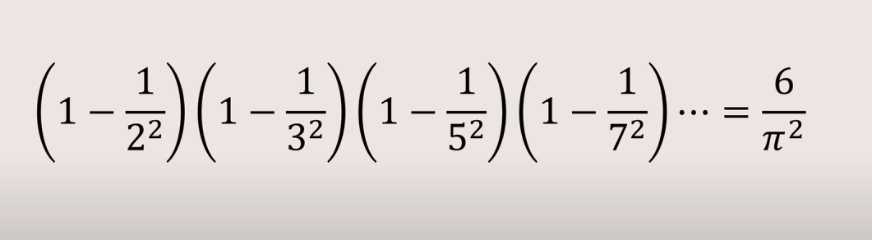

Slide 23
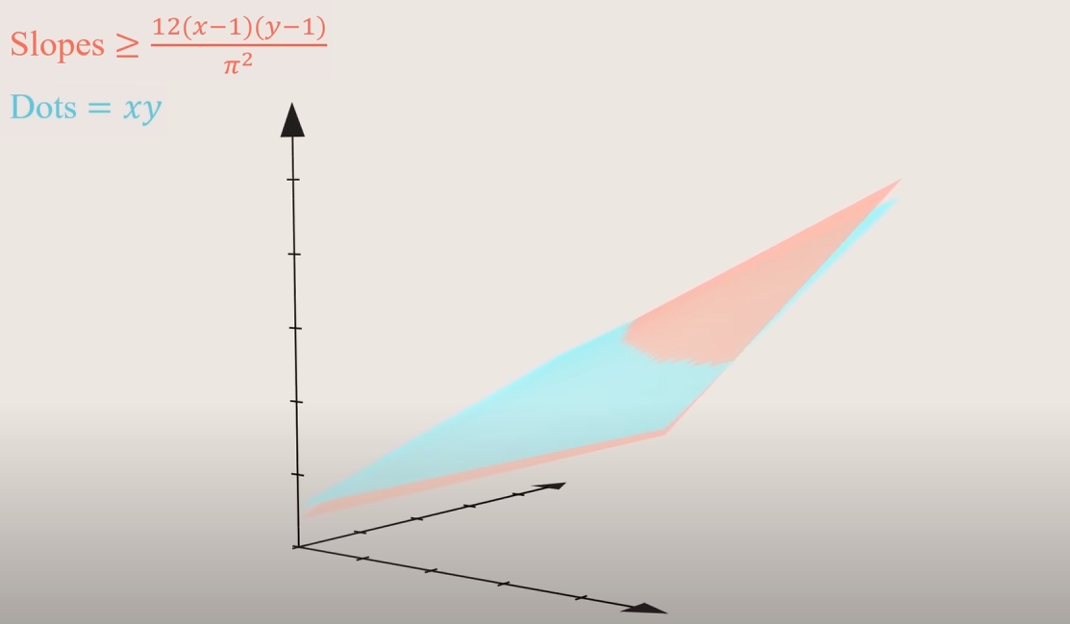

Slide 24
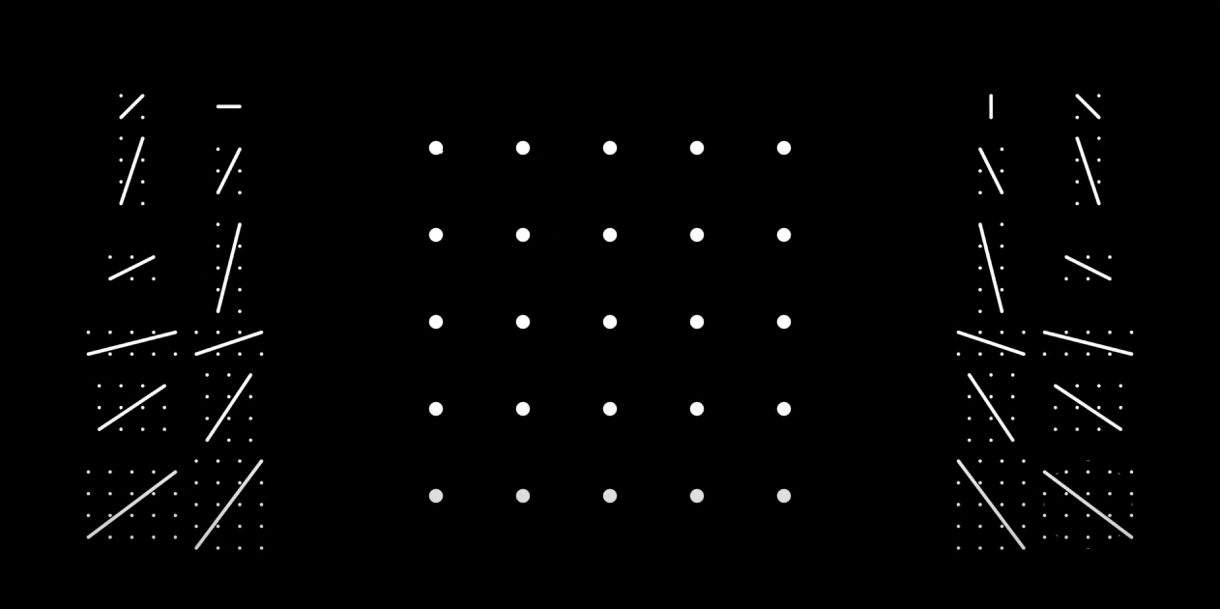


Slide 25
PART 03
有理缠结

Slide 26
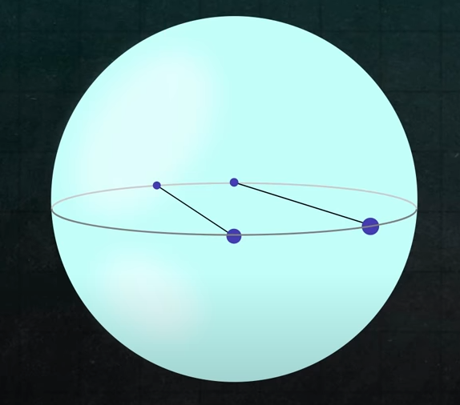
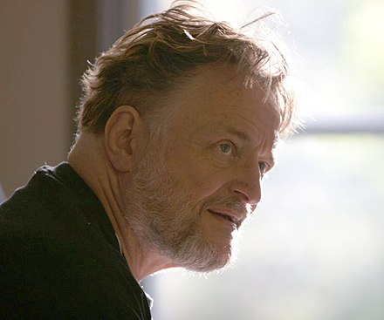
在 1960s, 英国数学家 J. Conway 定义了一种名为有理缠结(rational tangle)的特殊几何对象.
John Conway (1937-2020)
英国数学家, 研究领域为有限群, 纽结理论, 数论, 组合博弈论和密码学.

Slide 27
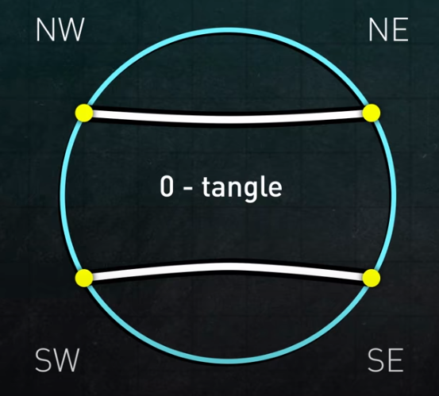
归纳定义
我们以如下缠结为初始, 称其为 0-缠结. 我们有四种不同的方式使其纠缠.

Slide 28
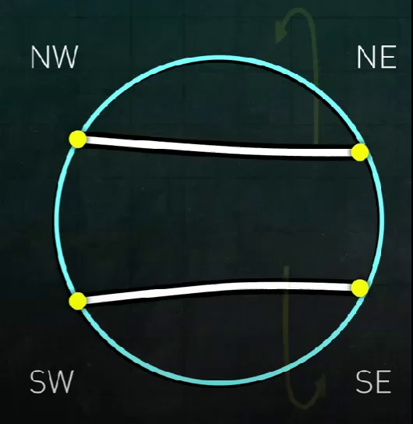
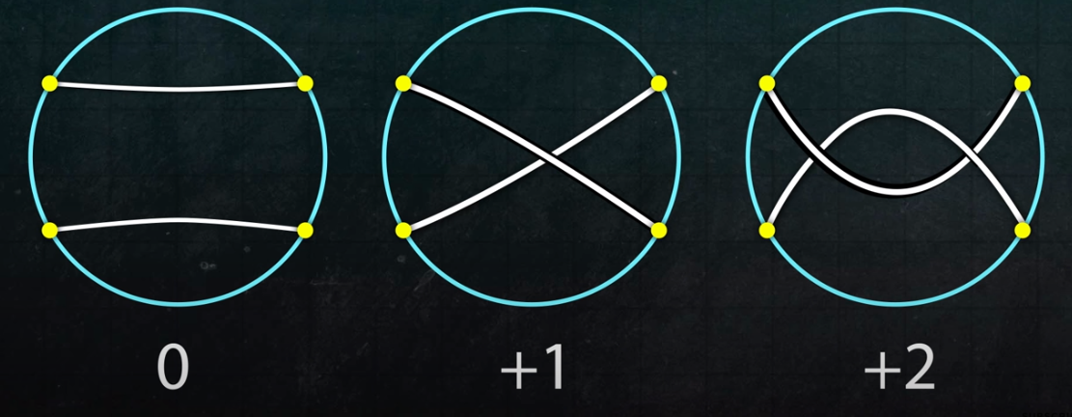
水平方式
从右边观察，这就相当于让 NE 位置与 SE 位置的端点，沿着顺时针方向各自走到了 SE 位置与 NE 位置。我们将这种缠结记为 +1-缠结。
…………

Slide 29
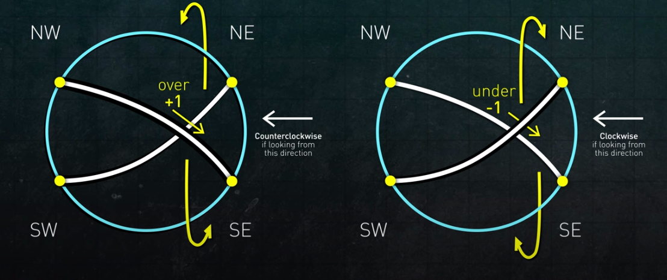
如果改为逆时针方向, 那么我们就得到了对应于负整数的缠结.

Slide 30
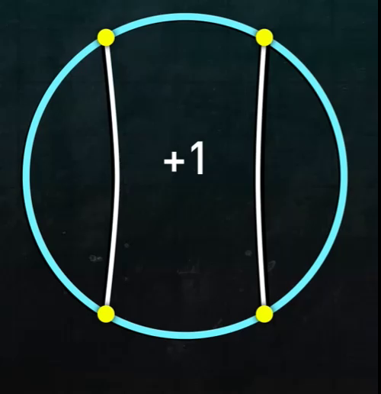
垂直方式
我们也可以让 SW 位置与 SE 位置的端点交换位置, 并且以从下方观察的顺时针(逆时针)缠绕次数对应于正整数(负整数).

Slide 31
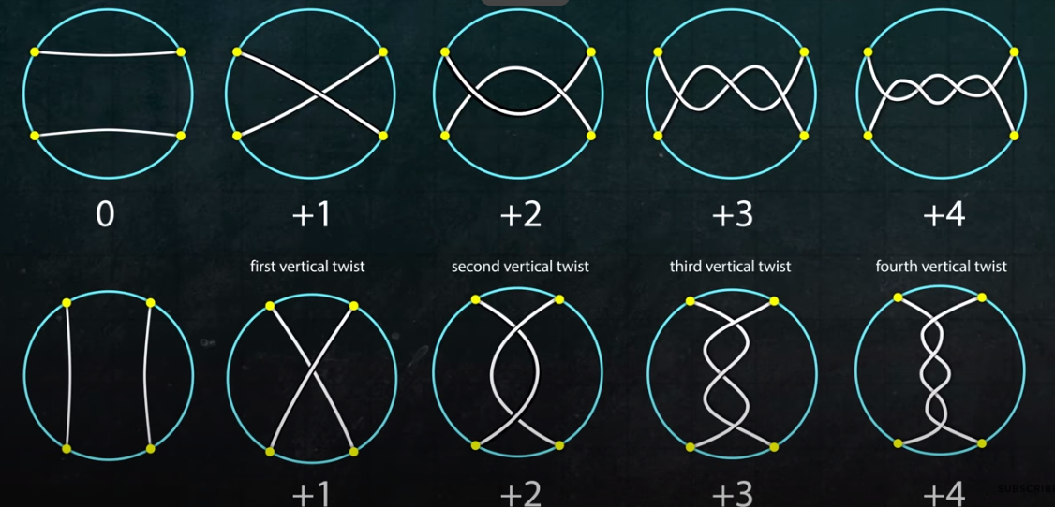
以 0-缠结为起始, 通过有限次使用水平与垂直纠缠所得到的缠结称为有理缠结.
初始的纠缠必然是水平方式!

Slide 32
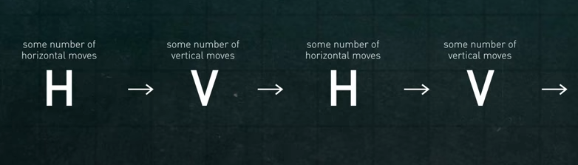
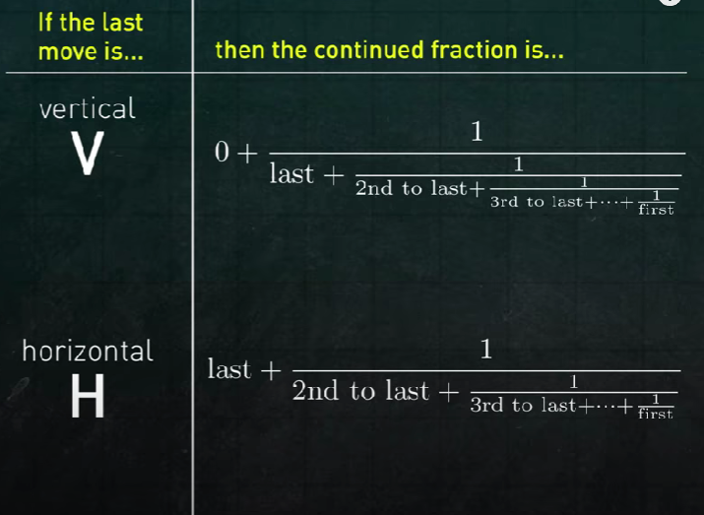
连分数描述
通过这张表格将任意一个有理缠结以连分数运算的方式对应于一个有理数。

Slide 33
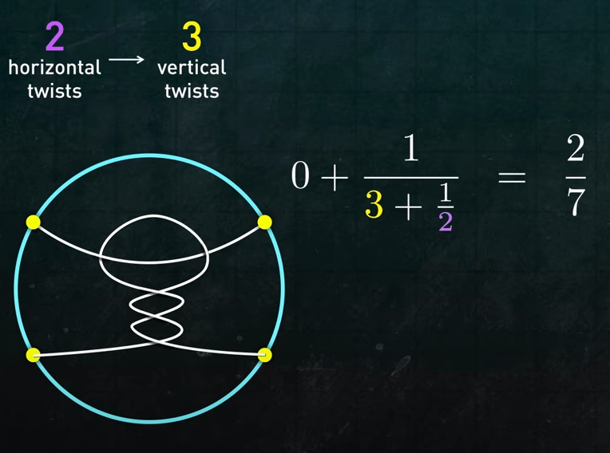
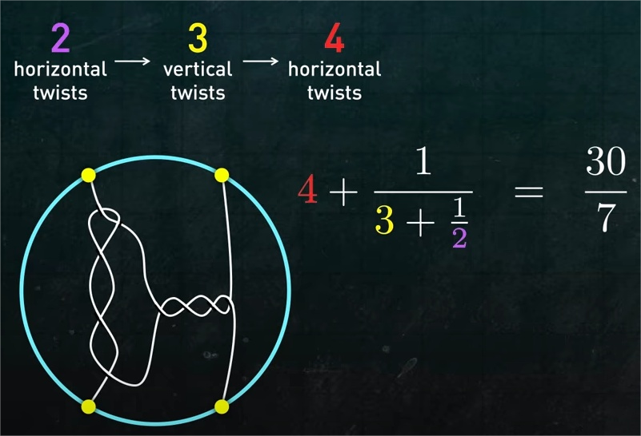
简单示范

Slide 34
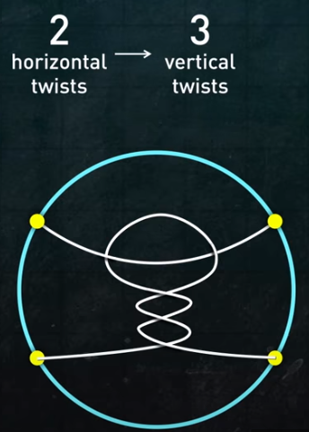
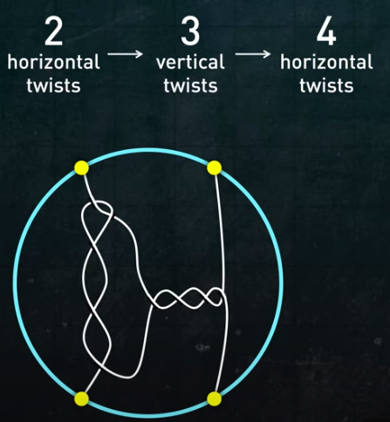
记号
任意有理缠结都可以用一个整数组来记录其缠绕方式. 特别地, 我们约定用奇数个整数所组成的数组来表示.
-缠结简记为
-缠结简记为
在这个表示下， -缠结对应的连分数可以用如下公式计算：

Slide 35
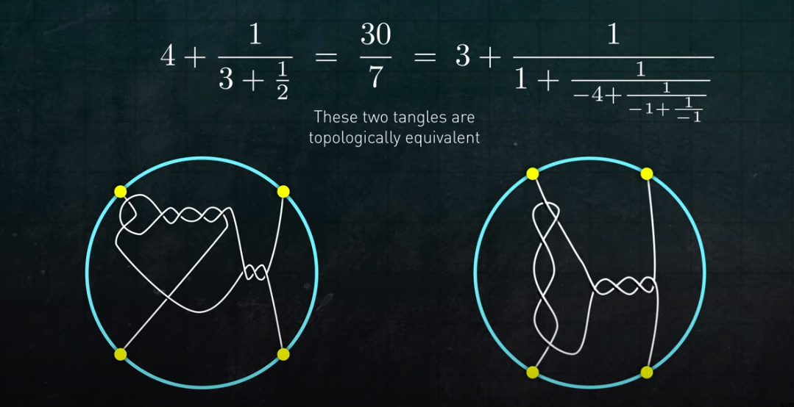
课堂实践
是否能在不剪断绳圈或移动四个端点的情况下将 -缠结变换成 -缠结.

Slide 36
Lagrange变换
任意连分数 总可以变换成 使得当 时
例如:

Slide 37
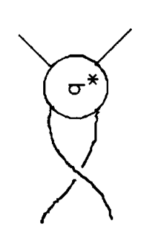
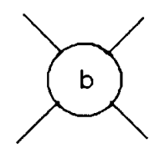
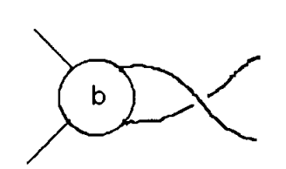




拓扑Lagrange变换

Slide 38


有理缠结定理
J. Conway: 所有的有理数与所有的有理缠结之间存在一一对应！
结论: 我们可以通过计算比较任意有理缠结所对应的有理数, 从而确定其性状. 比如说, 只要缠结对应的有理数恰好为 0, 那么一定可以运用拓扑 Lagrange 变换, 将这个缠结完全解出来！！

Slide 39

Conway多项式
在有理缠结研究的基础上, Conway 定义了一种适用于任意纽结 的多项式—— , 其满足下述三大公理：
1. 不变性：
2. 正规性：
3. 绞关联： 其中
Conway 多项式在纽结分类理论中具有重要作用.

Slide 40
PART 04
应用举例

Slide 41



文化生活
对纽结理论的研究可以追溯到史前时代. 除了用以记录信息, 连接物件之外, 纽结还具有美学象征与精神意义.
无尽结
Borromean 环
中国结

Slide 42




生物医学
纽结存在于我们每个人的身体中--DNA 链.
在产生新的细胞时, 需要将 DNA 解开作为模板.
当不同的 DNA 链纠缠在一起时, 就需要先由一种名为拓扑异构酶的物质将它们“剪开”.
所以对于细胞来说, 我们希望它们能被拓扑异构酶“剪开”. 除非······这是一个坏细胞!

Slide 43

有理缠结可以作为模型用以研究如何帮助拓扑异构酶区分“好细胞”与“坏细胞”, 使其只协助“好细胞”分裂生长.

Slide 44
PART 05
格点多边形面积

Slide 45

如何计算这个多边形面积?

Slide 46


回忆
图 是由若干给定的顶点及连接两顶点的边所构成的平面图形. 我们同样可以定义图的Euler 示性数:
顶点数 边数 面数
图的面指的是由边围成的区域, 以及图外部的空间.

Slide 47


平面图
平面图是可以画在平面上并且使得不同的边可以互不交叠的图.
平面图
非平面图
平面图 Euler 公式: 任意平面图的 Euler 示性数一定等于2.

Slide 48


同胚于球面的多面体 = 平面图

Slide 49




基本概念
路径(Path)

Slide 50


环路(Cycle)

Slide 51


树(Tree)
如果取遍所有顶点, 则称其为生成树(Spanning tree).

Slide 52


图对偶(Duality)

Slide 53


点 → 面
面 → 点
边 → 边

Slide 54


证明
观察 1.
对偶图上依然有生成树

Slide 55

观察 2.
对任意的树, E+1=V.

Slide 56


Slide 57
PART 06
Pick定理

Slide 58


Pick定理
记 i 为多边形内部的格点数, b 为多边形边界上的格点数. 假设格点之间的距离为 1, 则任意一个格点多边形面积为
S=i+b/2-1.

Slide 59


关键性事实: 每个小三角形的面积为 1/2.
Step 1. 分割成小三角形.
Step 2. 数出所有的小三角形个数.

Slide 60

证明
小三角形个数 = F-1. 记 E_{b} 为边界上的边数.
基本观察:
1. 内部每条边都是小三角形公共边: 3(F-1)+E_{b}=2E.
2. 平面图 Euler 公式: V-E+F=2.
3. V=i+b, b=E_{b}.
解得: F=2i+b-1, 所以 S=(F-1)/2=i+b/2-1.

Slide 61



应用

Slide 62
谢谢!
THANK YOU FOR YOUR ATTENTION

